Slide 1

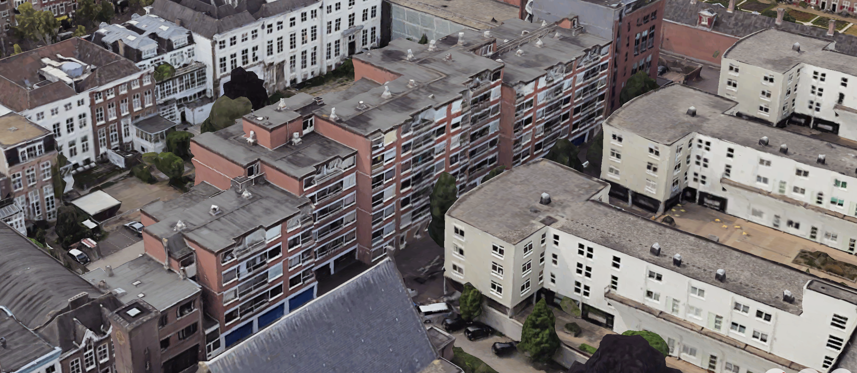
Verduurzaming
VvE Lage Nieuwstraat 316-628 Den Haag
Informatieavond 23 februari
PBS Vastgoed & Pasman Vastgoedonderhoud
Notes:
Door AI gegenereerde inhoud is mogelijk onjuist.
---

Slide 2
PBS – Richard Verkaik
Notes:
---
Deze dia verwijst naar informatie uit het volgende bestand: https://pbsvastgoed-my.sharepoint.com/personal/m_robart_pbsvastgoed_nl/Documents/Microsoft%20Copilot%20Chat%20Files/00%20PBS%20werkomschrijving%20VVE%20Apollolaan%20128-260.%20RevA.%20mail.pdf
Projectoverzicht, Samenvatting werkomschrijving

Slide 3


Stand van zaken verduurzamingsproject
Financiering project uitgewerkt
Subsidies aangevraagd/verwerkt
Offertes afgestemd
Project gereed voor volgende fase
Notes:
---
Deze dia verwijst naar informatie uit het volgende bestand: https://pbsvastgoed-my.sharepoint.com/personal/m_robart_pbsvastgoed_nl/Documents/Microsoft%20Copilot%20Chat%20Files/00%20PBS%20werkomschrijving%20VVE%20Apollolaan%20128-260.%20RevA.%20mail.pdf
Het project betreft de verduurzaming en het planmatig onderhoud van het appartementencomplex VvE Apollolaan 128a t/m 260b in Leiden. Het complex bestaat uit 72 woningen verdeeld over 5 bouwlagen en is gebouwd in 1972. De doelstelling van het project is het verbeteren van de energieprestatie en het verlengen van de levensduur van het gebouw. De werkzaamheden omvatten onder andere het vervangen van kozijnen door kunststof varianten met HR+++ triple glas, het aanbrengen van HR++ beglazing aan de balkonzijde, het plaatsen van ventilatieroosters en het realiseren van CO₂-gestuurde mechanische ventilatie. Daarnaast wordt spouwmuurisolatie toegepast met EPS Neopixels, voegwerk volledig vervangen en gehydrofobeerd, en schilderwerk uitgevoerd aan beton- en houtoppervlakken. Ook worden spouwankers vernieuwd en bouwplaatsvoorzieningen ingericht conform veiligheids- en logistieke eisen. Deze maatregelen dragen bij aan een aanzienlijke verbetering van het wooncomfort, een verlaging van de energiekosten en een toekomstbestendig complex.

Slide 4
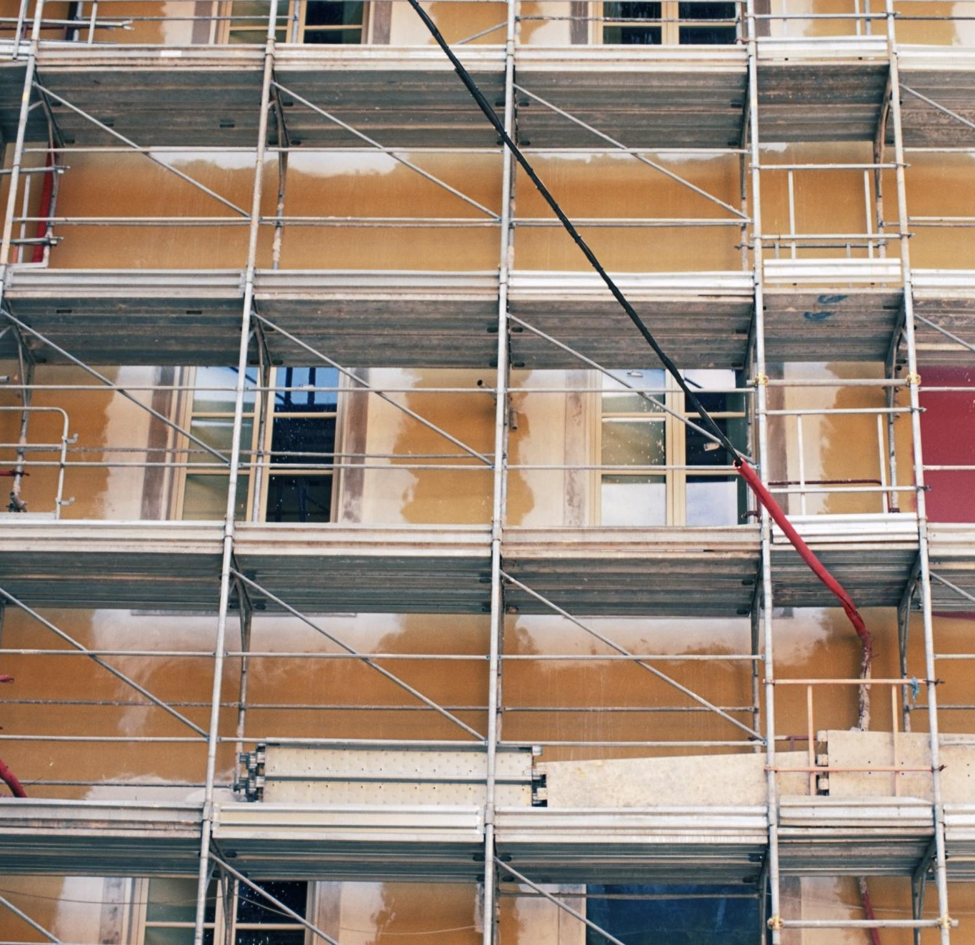
Financiering van project
Financiering via Nationaal Warmtefonds
Inzet beschikbare subsidies
Notes:
---
Deze dia verwijst naar informatie uit het volgende bestand: https://pbsvastgoed-my.sharepoint.com/personal/m_robart_pbsvastgoed_nl/Documents/Microsoft%20Copilot%20Chat%20Files/00%20PBS%20werkomschrijving%20VVE%20Apollolaan%20128-260.%20RevA.%20mail.pdf
De werkomschrijving bevat gedetailleerde technische bepalingen en voorwaarden voor de uitvoering van het werk. Belangrijke onderdelen zijn: vervanging van kozijnpuien aan de parkeerplaatszijde door geïsoleerde kunststof kozijnen met triple beglazing, vervanging van houten klepramen door hardglazen klepramen, en het aanbrengen van HR++ beglazing in bestaande kozijnen aan de balkonzijde. Verder wordt spouwmuurisolatie gerealiseerd door het inblazen van Neopixels HR+ EPS-korrels, conform BRL 2110 en ISSO 82.1, inclusief kwaliteitsborging via endoscopische controle. Voegwerk wordt volledig vervangen met prefab voegmortel en raamdorpelstenen worden hersteld of vervangen. Schilderwerk omvat betonplafonds, gevelbanden, diktekanten en houten kozijnen, ramen en deuren, uitgevoerd met hoogwaardige verfsystemen van Sigma Coatings. Daarnaast worden bouwplaatsvoorzieningen zoals steigers, schaft- en sanitaire ruimtes ingericht, en veiligheidsmaatregelen getroffen volgens het Arbeidsomstandighedenbesluit. De werkomschrijving garandeert een complete en kwalitatief hoogwaardige uitvoering van alle werkzaamheden.

Slide 5
Financieel overzicht werkzaamheden
Bouwdepot | € 3.657.109,00
Subsidie SVVE | € 595.772,12
Subsidie SVVE proceshulp
Coulanceregeling | € 19.300,00
Totaal | € 4.272.181,12
Offertes
Pluimers - vloerisolatie | € 4.322,56
Pluimers - plafondisolatie | € 97.279,40
Hinfelaar - zonnepanelen, werkzaamheden bergingen | € 151.252,42
AS - ventilatie, strengafsluiters | € 342.323,52
STO | € 45.000,00
Pasman | € 3.641.810,09
Totaal | € 4.281.987,99
Notes:
Er zijn twee hoofdinschrijvingen ontvangen: Elk en Reinders Bouw BV. De nettototaalprijs van Elk bedraagt € 2.442.097,46 exclusief BTW en € 2.889.876,20 inclusief BTW. Reinders komt uit op € 2.396.603,55 exclusief BTW en € 2.832.187,67 inclusief BTW. Het prijsverschil bedraagt circa € 45.500 in het voordeel van Reinders. Beide offertes zijn volledig en bevatten alle vereiste onderdelen zoals vervanging van voegwerk, spouwankers, spouwmuurisolatie, kozijnvervanging met HR+++ glas, HR++ beglazing aan de balkonzijde, ventilatieroosters, schilderwerk en bouwplaatsvoorzieningen. De prijsverschillen zijn voornamelijk toe te schrijven aan lagere kosten bij Reinders voor beglazing, schilderwerk en bouwplaatsvoorzieningen, terwijl spouwisolatie bij Reinders iets duurder is (+ € 10.000), wat echter geen significante impact heeft op het totaal.

Slide 6
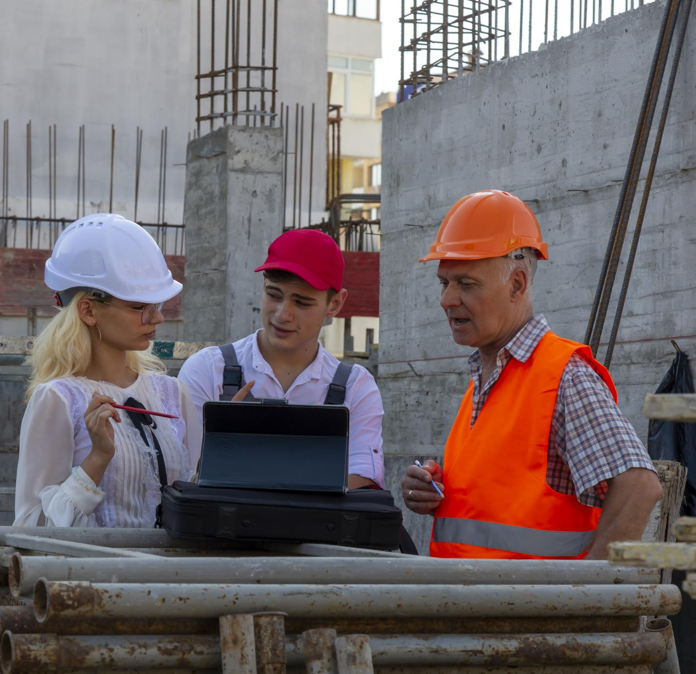
Onderdelen offertes
Vloer- en plafondisolatie
  Firma Pluimers zal vloer- en plafondisolatie aanbrengen in de ondergelegen bergingen. Pasman zal isolatie aanbrengen in de doorgangen.
  Zonnepanelen
  Firma Hinfelaar zal 100 zonnepanelen op het dak plaatsen ter behoeve van de collectieve voorzieningen.
  Ventilatie
  Firma AS zal een drukgeregeld ventilatie-system worden aangebracht in de woningen.
  Nieuwe kozijnen met Triple-beglazing
  Firma Pasman zal nieuwe kozijnen plaatsen met HR+++ beglazing
  Dakisolatie
  Firma Pasman zal isolatie aanbrengen op de platte daken.
  Gevelwerkzaamheden
  Firma Pasman zal het voeg- en metselwerk herstellen en reinigen.
Notes:
Beide offertes zijn volledig en voldoen aan de gestelde eisen. Het onderscheid zit voornamelijk in de prijsstructuur. Reinders biedt aanzienlijke besparingen op voegwerk, beglazing, schilderwerk en bouwplaatsvoorzieningen, terwijl spouwisolatie iets duurder is. De detaillering van Elk is zeer uitgebreid, maar dit vertaalt zich niet in een betere prijs-kwaliteitverhouding. Reinders hanteert realistische stelposten en voorwaarden, wat duidt op een goed doordachte aanpak. De lagere kosten bij Reinders zijn niet het gevolg van een beperkte scope, maar van efficiëntere uitvoering en inkoop. Dit maakt Reinders tot een aantrekkelijke keuze voor de opdrachtgever.

Slide 7
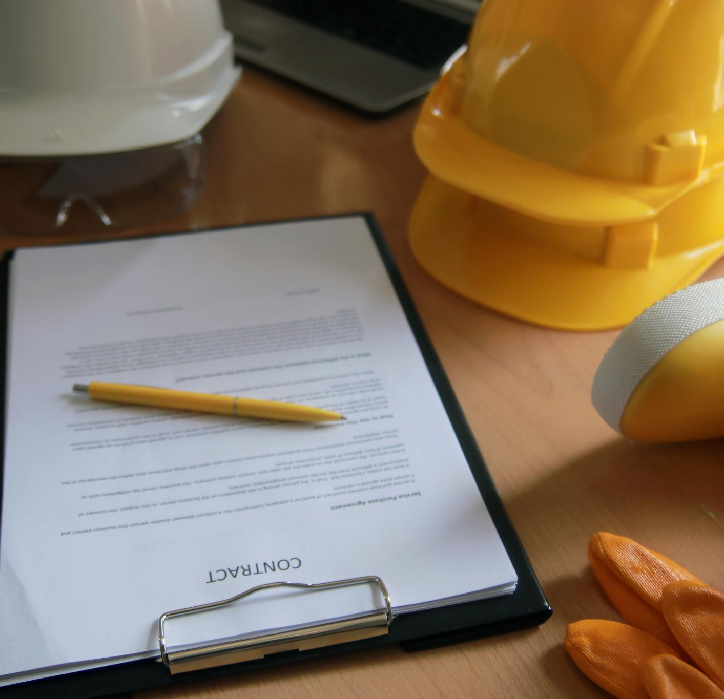
Opdrachtverlening uitvoering
Offertes inhoudelijk afgestemd
Werkzaamheden duidelijk vastgesteld
Prijzen gecontroleerd
Gereed voor definitieve opdracht (afgezien STO)
Hierna kan Pasman de concept-planning (Pasman zal deze toelichten) definitief maken en zal PBS met Hinfelaar, AS en Pluimers gezamenlijk om de tafel zitten om planningen op elkaar af te gaan stemmen.
Notes:
Op basis van de prijsvergelijking, de volledigheid van de scope en de realistische voorwaarden adviseer ik om de opdracht te gunnen aan Reinders Bouw BV. Reinders biedt een concurrerende prijs, een complete uitvoering en een aanpak die aansluit bij de projectdoelstellingen. Dit resulteert in een optimale prijs-kwaliteitverhouding en minimaliseert financiële risico’s. De besparingen op grote posten zoals beglazing en voegwerk versterken dit advies. Door te kiezen voor Reinders wordt het project uitgevoerd binnen budget, met behoud van kwaliteit en conform de technische eisen uit de werkomschrijving.

Slide 8

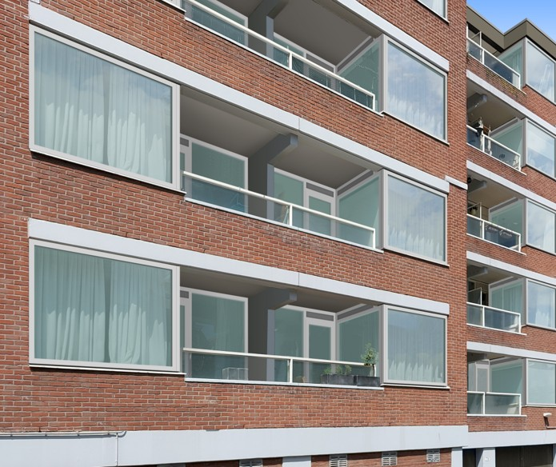
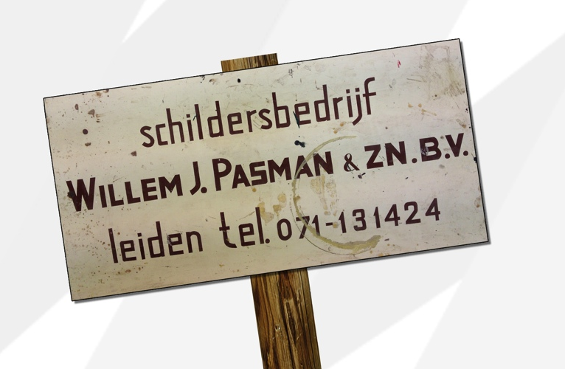
Pasman
Frank Ruiter (Manager bedrijfsbureau)
Peter van der Born (projectleider)

Slide 9

Waar staan we nu
+/- Week 35
Q1 - 2025
Q2 - 2025
Q3 - 2025
Q4 - 2025
Q1 - 2026
Q2 - 2026
Q3 - 2026
Q4 - 2026
Q1- 2027
Blok 1
Blok 2
Uitvraag Pasman
Begroting opstellen
Model woning
Evalueren
Blok 3
Opdracht verstrekking
Planning/ Werkvoorbereiding
Uitvoering project
Gevel 2
Inmeten/ warme opnamen op adres niveau
Ruim 30 weken
Niet bij complex

Slide 10
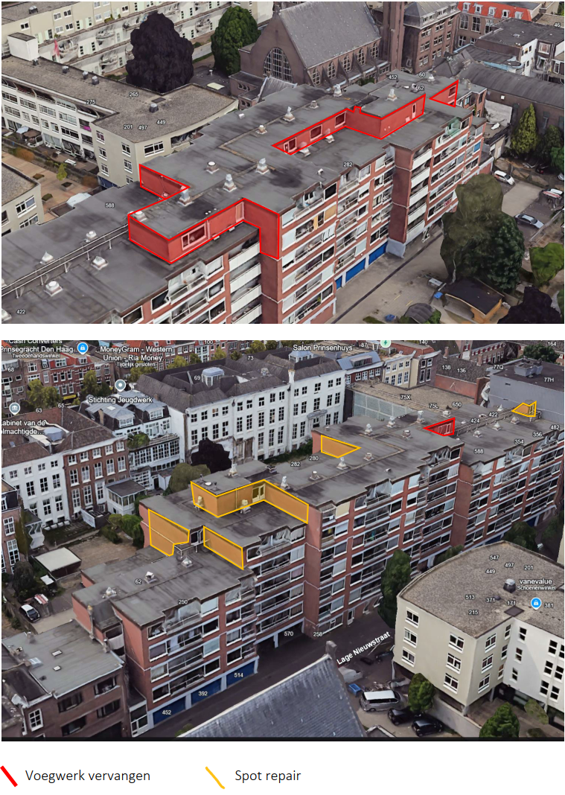
Werkzaamheden Pasman
Steigers
Voeg- metselwerk herstel
Blok 1
Blok 2
Asbest sanering
Blok 3
Meeste impact voor u!
Kozijnen plaatsen (Schipper)
Gevel 2
Dak bedekking
Plafond vervangen t.p.v. onderdoorgang
Niet bij complex

Slide 11

Asbest
Blok 1
Blok 2
Blok 3
Gevel 2
Niet bij complex

Slide 12
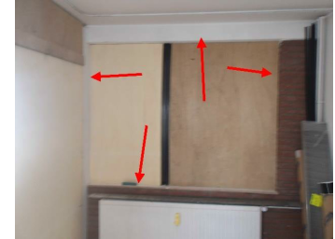
Werkwijze plaatsen kozijnen
Dag 1
Dag 2
Dag 3
Dag 4
1. Vloer afschermen
2. Stofschotten plaatsen
3. Asbest sanering
4. Woning tijdelijk dichtzetten met Houten platen
1. Houten platen verwijderen
2. Kozijnen plaatsen
Aftimmering
Puntje op de i
& Opleveren
Blok 1
Blok 2
Blok 3
Asbest sanering
Iedereen verplicht uit de woning bij sanering
Woning wordt pas aan einde dag “vrijgegeven” door externe keuringsinstantie
Na dag 1: Houten platen t.p.v. Kozijnen.
Let op!!! Woning waarbij vrijdag asbest gesaneert heeft het gehele weekend houten platen
Gevel 2
Niet bij complex

Slide 13
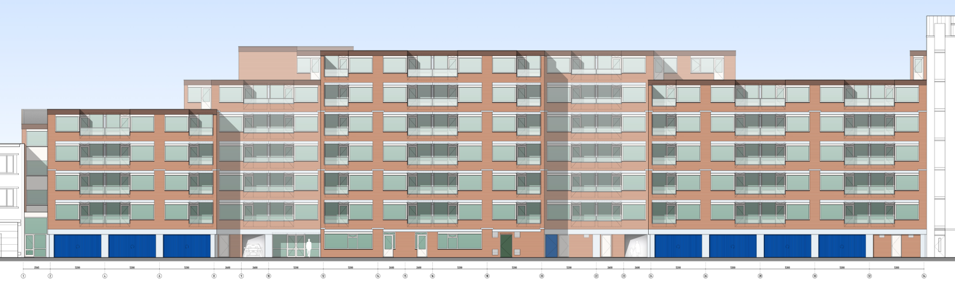
Routing (concept
Fase 1
Circa 4 weken
Fase 2
Circa 6 weken
Fase 3
Circa 4 weken
Blok 1
Blok 2
Blok 3
Gevel 2
Niet bij complex
Straat zijde

Slide 14
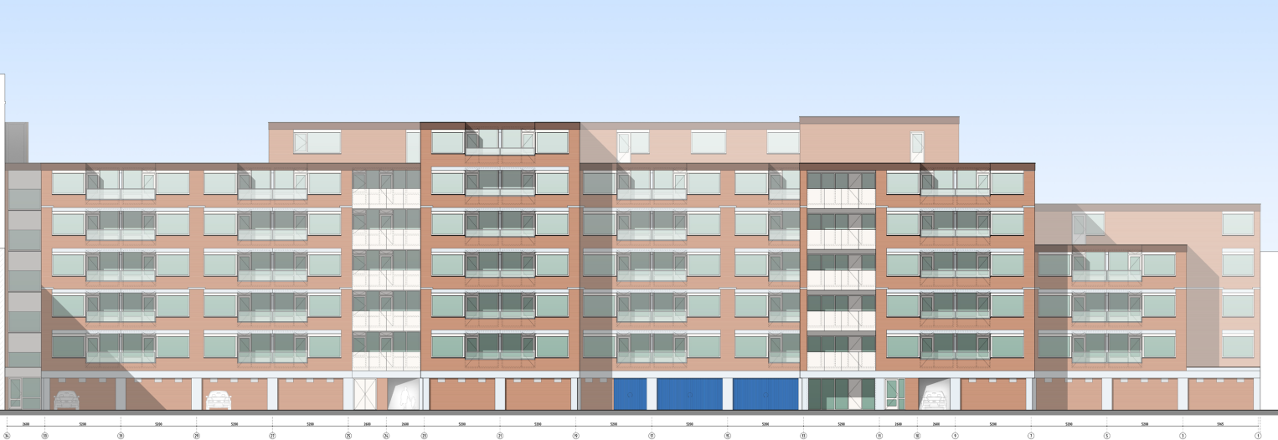
Routing (concept
Fase 4
Circa 6 weken
Fase 5
Circa 6 weken
Fase 6
Circa 4 weken
Blok 1
Blok 2
Blok 3
Gevel 2
Niet bij complex
Achterzijde

Slide 15
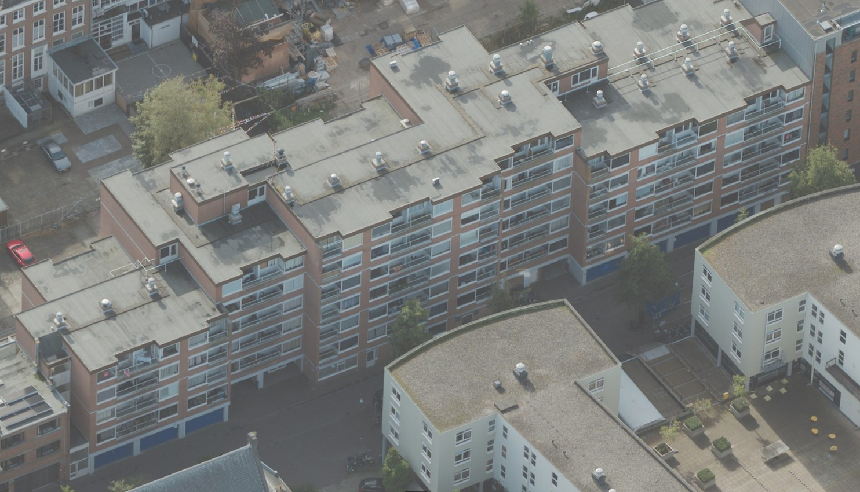
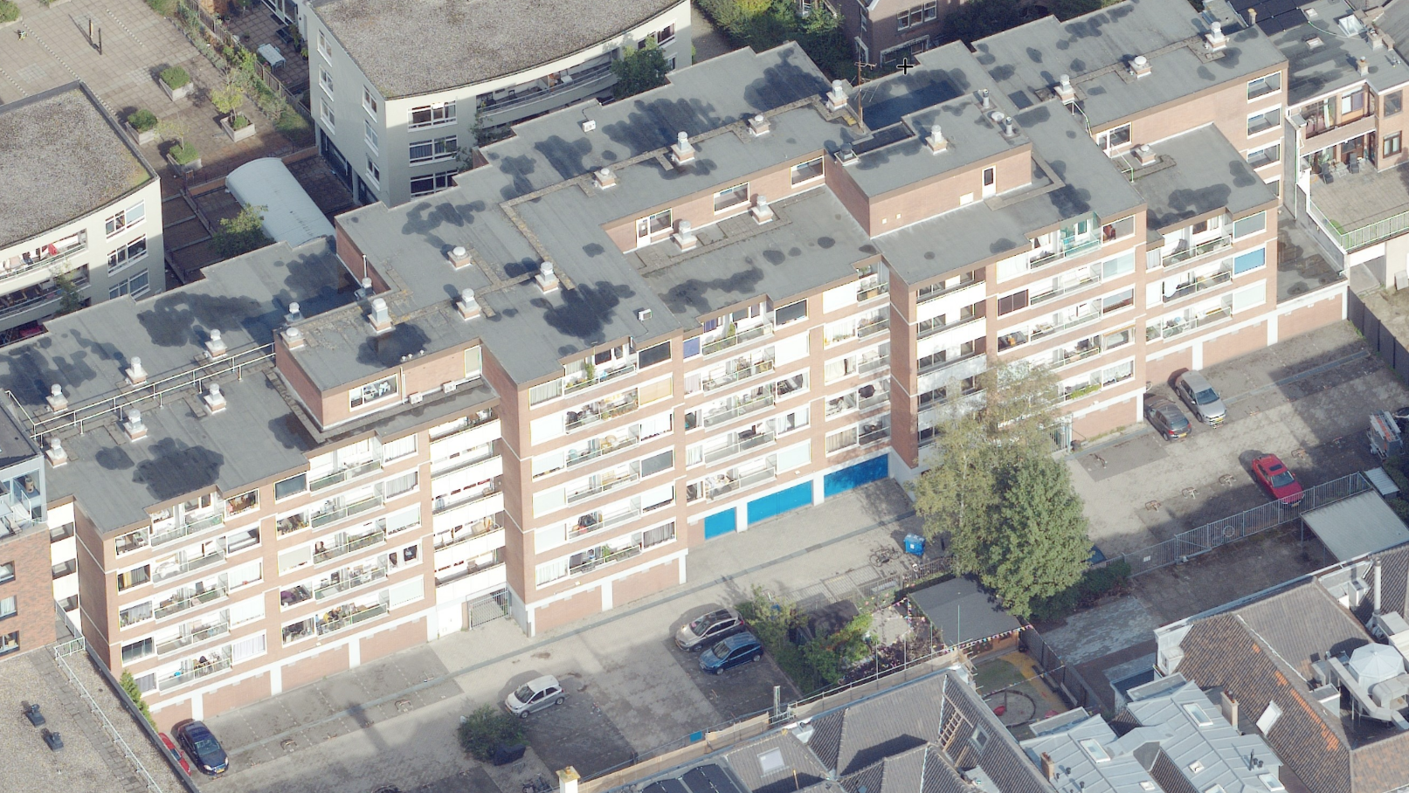
Bouwplaats
Keetwagen Containers
Afval containers
Blok 1
Blok 2
Blok 3
Gevel 2
Bouwkraan
Niet bij complex

Slide 16
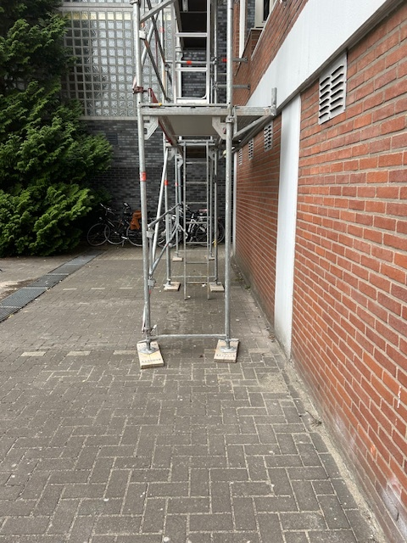
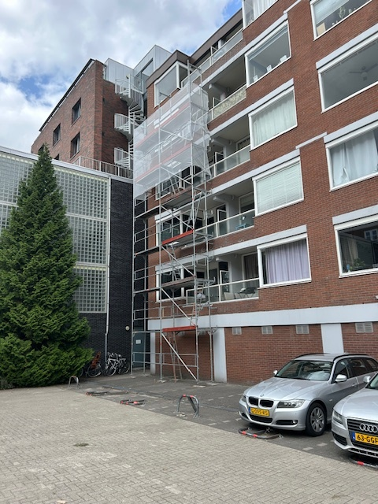
Steigers
Blok 1
Per fase van 4 tot 6 weken:
Garages niet bereikbaar
Parkeerplaats langs gevel niet bereikbaar
Werklieden voor de woning puien langs
Ongenodigde gasten makkelijker toegang tot woning
(balkondeur op slot!)
Gaas aanwezig
Blok 2
Blok 3
Gevel 2
Niet bij complex

Slide 17
Overlast
Bouwplaats
We gaan in overleg proberen de overlast qua parkeren te minimaliseren.
Doorlooptijden
We proberen de doorlooptijd zo kort mogelijk te houden zodat u zo min mogelijk thuis hoeft te zijn.
Geluid en stof
Korte periode overlast van uithakken voegen
We werken zoveel mogelijk stofarm
Blok 1
Blok 2
Blok 3
Gevel 2
Niet bij complex

Slide 18
Communicatie
Warme opnames
Opnamen gezinssituatie en bouwkundig en installatie technische opnamen (situatie en afwijking)
Bewonersinformatie
U ontvangt een aantal weken voor aanvang het bewonersboekje met daarin:
  Vast contactpersoon voor vragen
  Definitieve planning en routing buitenschil
  Vaste uitvoeringsdatum voor uw woning
  Exacte werkzaamheden
Voortgang werkzaamheden
We houden u op de hoogte bij eventuele wijzigingen en overlast situaties (aan,- en afvoer materialen)
In uitvoering
Vaste uitvoerder Pasman aanwezig voor:
  Vast aanspreekpunt
  Voorkomen overlast
  Veiligheid
  kwaliteitsbewaking
Blok 1
Blok 2
Blok 3
Gevel 2
Niet bij complex

Slide 19
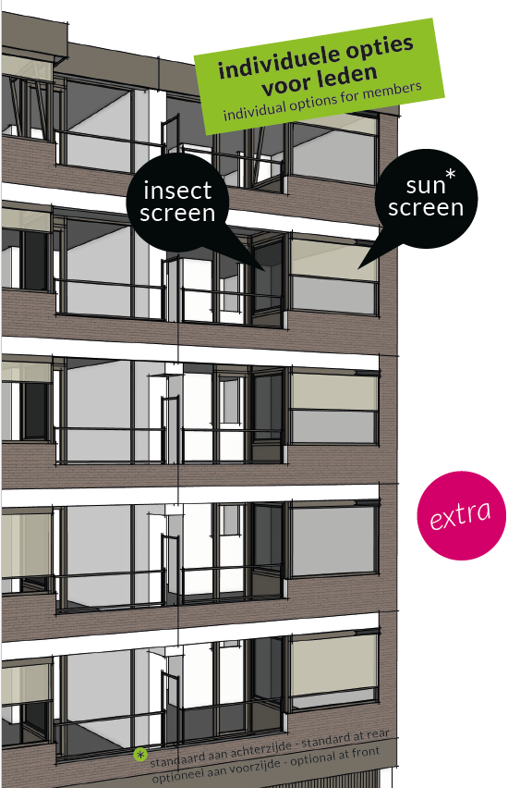
Warme opnames
Warme opnames per appartement met formulier
Per appartement zal er een warme opname plaatsvinden,
gepland vanaf week 19.
Informatie wordt verzameld over uw specifieke woning en situatie.
Ook informatie voor de andere partners wordt verzameld zoals een foto van de groepenkast en boiler.
Vastleggen zelfaangebrachte voorzieningen
Pasman zal de zelfaangebrachte voorzieningen in kaart brengen en consequenties uitwerken.
Keuzemogelijkheid voor bewoners
Windvaste screen €1.200,- (optie voor appartementen voorzijde)
Hor t.p.v. raam €145,- (optie voor appartementen voor+ achterzijde)
Blok 1
Blok 2
Blok 3
Gevel 2
Niet bij complex

Slide 20

Bedankt voor uw aandacht
Vragen of opmerkingen?
Wat kunnen we voor u betekenen?
Blok 1
Blok 2
Blok 3
Gevel 2
Niet bij complex

